Slide 1
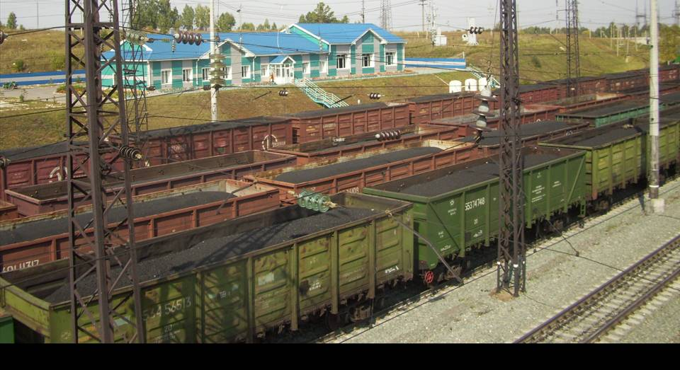
Иллюстрированное приложение к материалам комплексного обоснования
Изменение технологии работы ПТО при опробовании автотормозов вагонов грузовых поездов на станции после смены локомотива
Западно-Сибирская железная дорога

Slide 2
Сравнение предлагаемой технологии опробования тормозов состава
грузового поезда при смене локомотива и технологии полного
опробования тормозов
При существующей технологии опробовании автотормозов производится осмотр каждого вагона на срабатывание и отпуск тормозов
Проверка целостности тормозной магистрали | Замер давления в магистрали хвостового вагона | Замер плотности тормозной сети поезда (во II и IV положениях ручки крана машиниста) | Ступень торможения, проход по заторможенному составу. Осмотр каждого вагона поезда | Отпуск тормозов. Проход по составу с отпущенными тормозами | Оформление справки об обеспечении поезда тормозами и исправном их действии формы ВУ-45
0,64
1,82
4,54
13,0
13,0
2,0
35 минут (полное опробование тормозов)
При предлагаемой технологии опробования автотормозов производится проверка срабатывания тормозов и отпуск только двух головных и двух хвостовых вагонов поезда
Проверка целостности тормозной магистрали | Замер давления в магистрали хвостового вагона | Замер плотности тормозной сети поезда (во II и IV положениях ручки крана машиниста) | Ступень торможения. Проверка действия тормозов у двух головных и двух хвостовых вагонов поезда | Отпуск тормозов. Проверка отпуска тормозов у двух головных и двух хвостовых вагонов поезда с замером времени отпуска | Отметка в справке об обеспечении поезда тормозами и исправном их действии формы ВУ-45
0,64
1,82
4,54
2,53
2,47
2,0
14 минут (сокращенное опробование тормозов)
2 | Иллюстрированное приложение к материалам комплексного обоснования

Slide 3
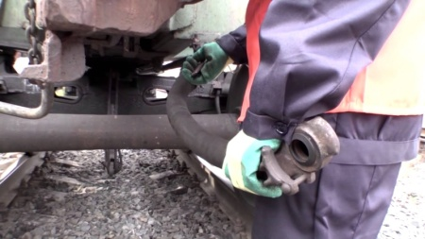
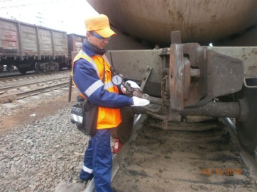
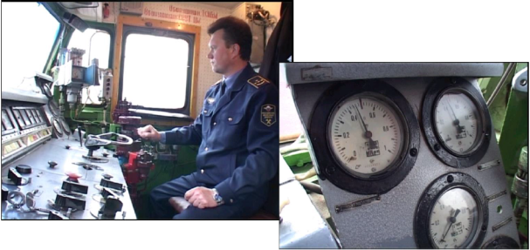
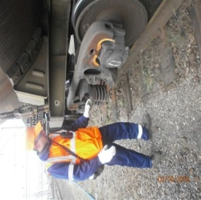
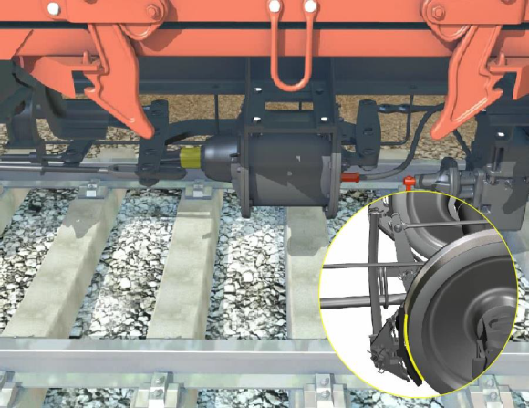
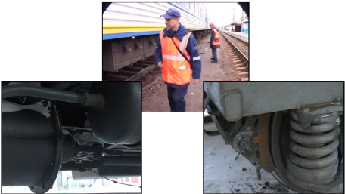
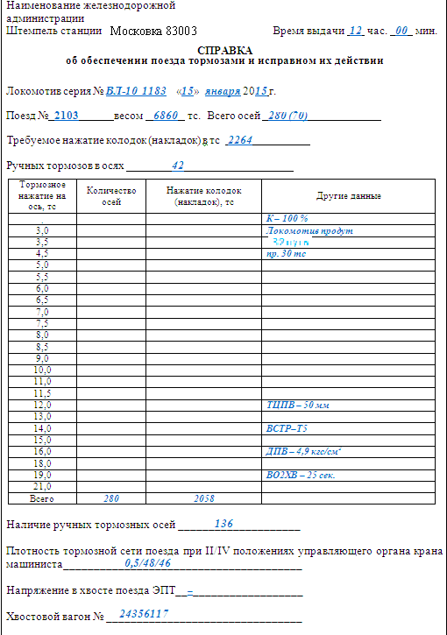
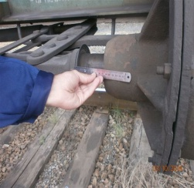
Перечень основных операций новой технологии опробования
тормозов состава грузового поезда при смене локомотива
1. Проверка целостности тормозной магистрали поезда, открытие концевого крана на 8-10 сек.
2. Замер давления
в тормозной магистрали, навешивание манометра на головку соединительного рукава хвостового вагона
3. Замер плотности тормозной сети поезда (во II и IV положениях ручки крана машиниста)
4. Ступень торможения. Проверка действия тормозов у двух головных и двух хвостовых вагонов поезда
5. Отпуск тормозов. Проверка отпуска тормозов у двух головных и двух хвостовых вагонов поезда с замером времени отпуска
6. Замер времени отпуска двух хвостовых вагонов и величины выхода штока ТЦ, отметка в справке об обеспечении поезда тормозами
3 | Иллюстрированное приложение к материалам комплексного обоснования

Slide 4
Возможные риски при изменении технологии работы ПТО
Потеря управляемости тормозами поезда
перекрытие концевых кранов тормозной магистрали между вагонами или локомотивов и первым вагоном
нарушение технологии эксплуатации, технического обслуживания и ремонта локомотива
Неисправность тормозного оборудования и ТРП локомотива
Неисправность тормозного оборудования и ТРП вагонов
Истощение тормозной магистрали поезда
нарушение технологии эксплуатации, технического обслуживания и ремонта вагонов
образование ледяной пробки в трубопроводе пневматической части локомотива или тормозной магистрали вагонов
повреждение механической или электрической части локомотива в результате внешнего воздействия
повреждение механической части вагона в результате внешнего воздействия
неисправность компрессорной установки локомотива
неудовлетворительный уровень технологической дисциплины
длительный простой состава поезда на станциях и перегонах, при отсутствии средств охраны
нарушения локомотивной бригадой технологии управления тормозами поезда
Основные факторы риска
недостатки оборудования и его отдельных элементов, отсутствие контроля соответствия запасных частей нормативным требованиям
увеличенные гарантийные плечи безопасного проследования поездов
повреждение пневматической части локомотива или вагонов в результате внешнего воздействия
сложные погодные условия, особенно в зимний период
увеличенные плечи обслуживания локомотивов и локомотивных бригад
4 | Иллюстрированное приложение к материалам комплексного обоснования

Slide 5
Пути предупреждения возникновения рисков
Направления предупреждения рисков
трехкратная продувка через концевой рукав тормозной магистрали локомотива со стороны состава поезда
оборудование локомотивов грузового движения современными приборами безопасности
ограничение доступа посторонних лиц на территорию железнодорожной станции
Технологические
Технические
Организационные
проверка целостности тормозной магистрали путем её трехкратной продувки через концевой кран хвостового вагона
использования на поездах повышенного веса и длины блоков хвостового вагона (БХВ)
организация промышленного видеонаблюдения
замер зарядного давления воздуха в тормозной магистрали состава с помощью манометра, навешиваемого на рукав хвостового вагона
установка дополнительных камер на КТСМ для выявления нестабильной работы воздухораспределителей
усиление режима охраны территории железнодорожной станции силами военизированных подразделений
анализ данных приборов КТСМ
проверка плотности тормозной магистрали поезда из кабины управления локомотива
установка УЗОТ и полное опробование тормозов от них на станциях формирования поездов
выполнение ряда стандартных проверок действия органов управления тормозами поезда
модернизация существующей конструкции установок УЗОТ: расширение функционала
выполнение ряда стандартных действий при выявлении ненормального действия автотормозов в пути следования
5 | Иллюстрированное приложение к материалам комплексного обоснования

Slide 6
Анализ работы ПТО станции Артышта II за 1 квартал 2019 г.
В нечетном направлении
5320 поездов (52%)
Всего проследовало :
722876 вагонов (10326 поездов)
В четном направлении
5006 поездов (48%)
Отцеплено 8 вагонов по показаниям
аппаратуры КТСМ (нагрев буксового узла)
Выполненная работа на ПТО Артышта-II
Устранение неисправностей ТРП | 1037 (54 %)
Устранение утечек сжатого воздуха | 396 (21 %)
Смена тормозной колодки | 81 (4 %)
Неисправности узла подвески тормозного башмака | 63 (3 %)
Смена воздухораспределителя | 70 (4 %)
Прочие неисправности | 275 (14 %)
ИТОГО: | 1922 (0,2% от общего проследования)
Поступление неисправных вагонов с ПТО станций Кузбасского территориального управления
6 | Иллюстрированное приложение к материалам комплексного обоснования

Slide 7
Эффекты от изменений технологии работы ПТО
на примере железнодорожной станции Артышта II
Виды эффектов
повышение пропускной способности железнодорожной станции с 68 до 80 пар поездов
сокращение в потребности в контингенте локомотивных бригад грузового движения – 18,5 тыс. бригадо-час.
прямой экономический эффект по вагонному хозяйству – 23,9 млн. руб./год
Технологические
Технические
Экономические
сокращение времени простоя грузовых поездов на железнодорожной станции с 86 до 50 мин.
сокращение потребности в эксплуатируемом парке локомотивов грузового движения – 2,11 тяг.ед.
прямой экономический эффект по локомотивному хозяйству – 71,6 млн. руб./год
сокращение затрат времени на ПЗВ локомотивных бригад грузового движения на 19 мин.
исключение необходимости дополнительного развития инфраструктуры железнодорожной станции
прямой экономический эффект от сокращения времени занятиями поездами станционных путей – 0,55 млн. руб./год
сокращение затрат времени на выполнение технологических операций работниками ПТОВ
на 21 мин.
косвенный экономический эффект от сокращения потребности в инвестиционных средствах на развитие инфраструктуры станции –
1,2 млрд.руб.
увеличение возможности вывоза продукции угледобывающих предприятий Кузбасса в западном направлении и обеспечения грузоотправителей порожними полувагонами
+ 285 тыс. ваг./год
увеличение доли полезного времени в бюджете времени локомотива эксплуатируемого парка грузового движения
на 2,5%
синергетический эффект за счет роста доходов от увеличения объемов погрузки в западном направлении –
14,5 млрд.руб./год
7 | Иллюстрированное приложение к материалам комплексного обоснования

Slide 8
Выводы
Параметры физических процессов, протекающих в тормозной магистрали грузового поезда при выполнении полного и сокращенного опробования тормозов в составе поезда идентичны и не зависят от вида опробования тормозов
1
Отличие технологического процесса
полного опробования тормозов в составе поезда от сокращенного заключается лишь в большем количестве вагонов, проверяемых на срабатывание и отпуск тормозов
2
Существующие методы проверки и мониторинга параметров тормозной магистрали поезда, контроля технического состояния локомотива и вагонов способны с высокой долей вероятности исключить риск потери управляемости тормозами поезда
3
Дальнейшее повышение уровня
безопасности движения должно быть приоритетно направлено на противодействие несанкционированному вмешательству посторонних лиц и модернизации устройств для выявления технических неисправностей подвижного состава в пути следования
4
Предлагаемые изменения работы ПТОВ экономически целесообразны за счет прямого экономического эффекта от сокращения эксплуатационных расходов, косвенного эффекта от экономии инвестиций, синергетического эффекта от увеличения провозной способности станций и участков железных дорог
5
Предлагаемые изменения обладают значительным потенциалом
тиражирования, особенно на лимитирующих участках сети железных дорог
6
Для реализации предложений требуется внесение соответствующих изменений в нормативную документацию федерального уровня и государств-участников Содружества
7
8 | Иллюстрированное приложение к материалам комплексного обоснования

